Slide 1

Team
OSA
Use case
Server temperature management system

Slide 2
01
Summary
02
Problems
03
Architecture

Slide 3
04
Resource structure
05
Graph
06
Future plans

Slide 4
개요
서버실의 온도나 습도가 표준에 적합하지 않을 경우 기존 서버를 방해하거나 손상시킬 수 있기 때문에 서버를 적절하게 운영하기 위해서는 서버실의 온도와 습도를 고려할 필요가 있다.
일반적으로 서버실은 서버실에 필요한 기준에 따라 에어컨 냉방으로 준비 되어있다. 그러나 서버실의 상태는 반드시 모니터링되어야 하며 실내의 온도와 습도는 유지되어야 한다. 서버실에 입장함으로써 온습도를 측정해야 한다면 온도가 차가워 번거로울 수밖에 없다. 또한 서버실의 직접 모니터링은 지속적으로 모니터링을 하는 것이 어렵다.
이 문제를 해결하기 위해, 우리는 서버실의 온도와 습도를 원격으로 모니터링할 수 있는 시스템을 구상하였다. 시스템은 지정된 범위 내에서 원하는 실내 온도를 입력할 수 있으며, 실시간으로 값을 표시한다. 산업체, 강당, 그린하우스 건물, 서버 실, 원자력 시설 등에 적용할 수 있다.

Slide 5
문제점
온도가 너무 높을 경우 shutdown의 위험성은 물론이고, 고가의 장비가 고장을 일으킬 수 있으며 온도가 너무 낮을 경우 특정장비들은 제 기능을 100% 발휘하지 못하기 때문에 항상 온도는 18 - 26도를 유지한다.
습도가 40% 이하면 서버를 손상시킬 수 있는 정전기가 발생한다.
습도가 60% 이상이면 부식이 천천히 장비에 축적되어 시스템 고장의 원인이 된다.
하지만 이를 수동으로 조절하기에는 매우 번거로우며 원격으로 온도를 조절할 수 없다면 긴급한 상황에서 즉각적인 대처를 못할 것이고, 이는 큰 사고로 이어질 수 있다.

Slide 6

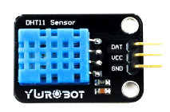



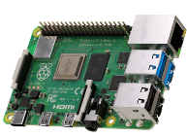
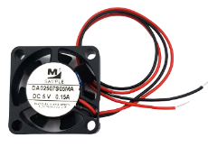
Use Case
3
Sensors get data of server room and sends Mobius server this.
Web application gets data of temperature and humidity from Mobius
If temperature of server room is more than 26C, actors perform the commands from Web app.
Web application gives AE commands via Mobius
AE
Temperature & humidity sensor
Gateway
MOBIUS
Web app
Actuator (Fan motor)

Slide 7

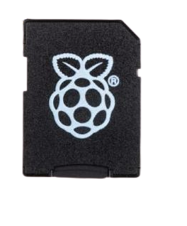
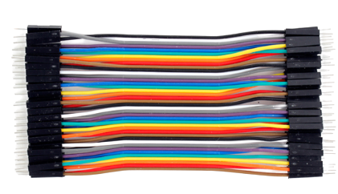
Device
4
WH
WHEE
WHEE
Raspberry Pi 4
Memory Card
Jumper Cable
라즈베리 파이에 리눅스를 Porting할 메모리 카드다.
라즈베리 파이와 센서(와 actor)를 연결할 케이블이다.
온습도 센서로 얻은 데이터를 플랫폼 서버에 전송하고 플랫폼 서버로부터 명령을 받아서 Fan을 가동시키는 IoT다.

Slide 8
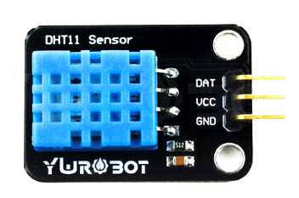
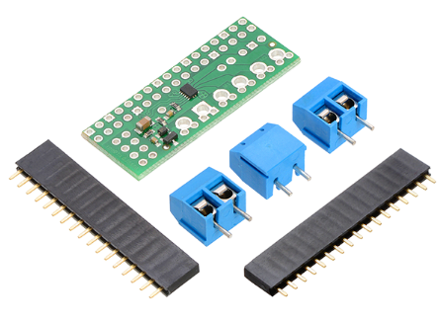
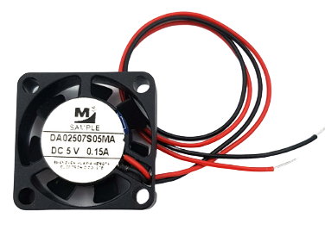
Device
5
WH
WHEE
WHEE
DHT11 온습도 센서
Motor Driver
Fan Motor
Fan motor를 제어할 수 있는 기능을 라즈베리 파이에 제공한다.
CSE로부터 서버실의 온도를 제어하라는 명령이 들어오면 Fan motor는 온도 상승률에 따라 motor를 가동시킨다.
센서가 실시간으로 변하는 서버실의 온도를 감지하고 감지한 데이터를 Mobius 서버에 전송한다.

Slide 9
Resource Structure
6
IN-CSE
Temp-Sensor(AE)
Fan Motor(AE)
Data(Container)
Command(Container)
Data(Container)
Data(Instance)
Data(Instance)
Control Data(Instance)
Data(Instance)
Data(Instance)
Sub

Slide 10
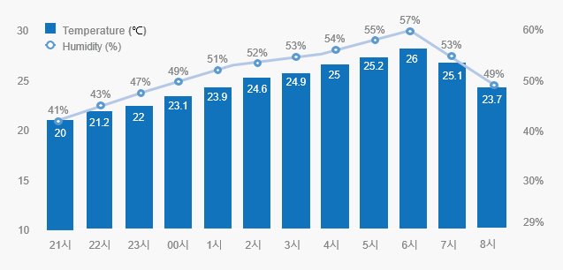
Graph
7

Slide 11
Plan
8
Wep BE 개발
Wep FE
개발
AE 개발
11/1 ~ 15
11/1 ~ 15
11/16 ~ 23

Slide 12
Plan
9
테스트
쇼케이스
11/23 ~30
12월

Slide 13

Thank you

